Slide 1
Тайна третьей пирамиды.
Тема исследовательской работы
Работу выполнил
Ученик 4 класса
МБОУ «СОШ №20»
Нецкий Кирилл
г. Находка
2012г.

Slide 2
Цель:
узнать о происхождении и достопримечательностях сопки «Племянник».
Задачи:
получить основу знаний по таким предметам как история, география, палеонтология.
уточнить, какие растения и животные обитают на этой сопке.
совершить восхождение на сопку «Племянник».
изучить возможное влияние человека на экоструктуру сопки «Племянник».

Slide 3
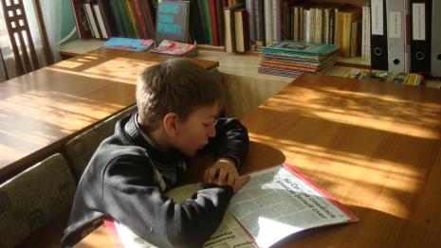
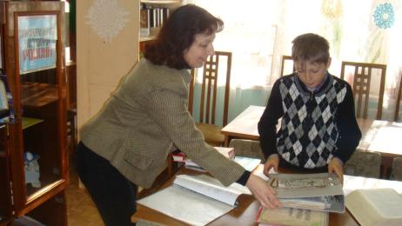
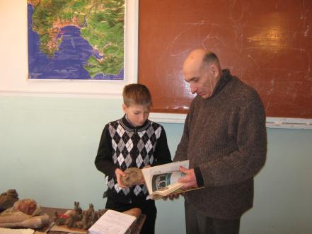
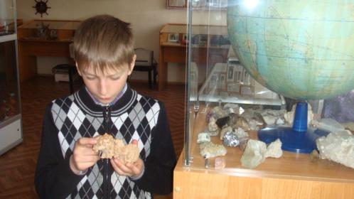
В поисках!

Slide 4
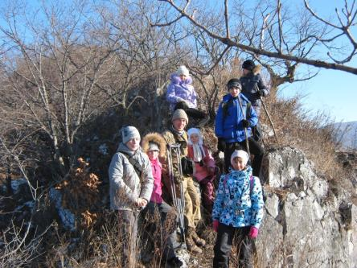
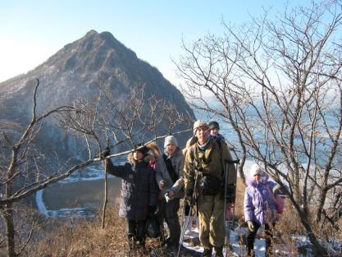
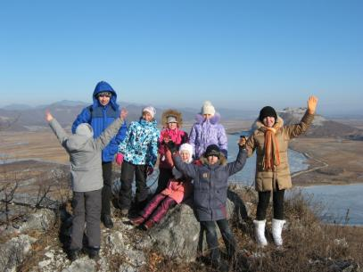
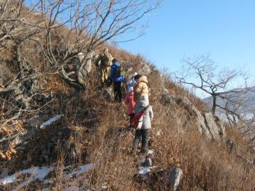
Сопка Племянник

Slide 5
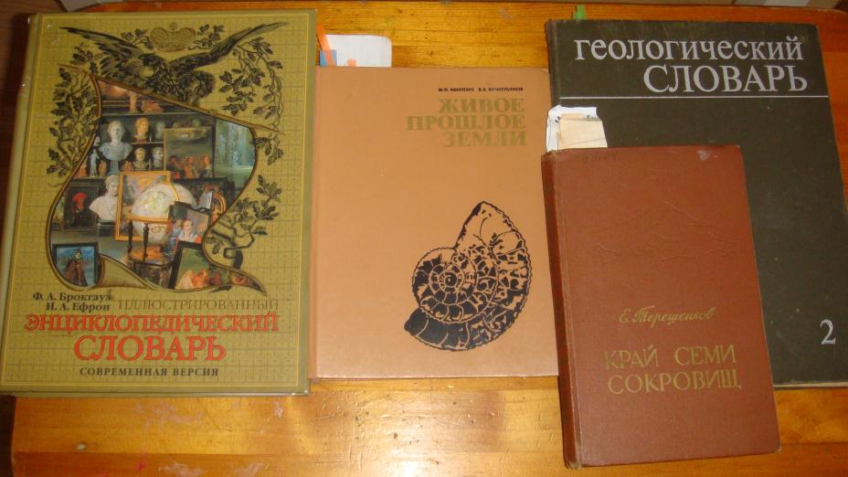
Мои помощники

Slide 6
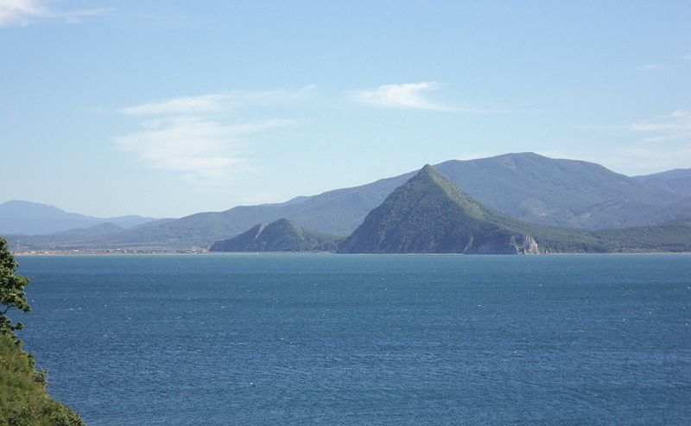
Гора Сестра и сопка Племянник – природная эмблема г. Находки.

Slide 7
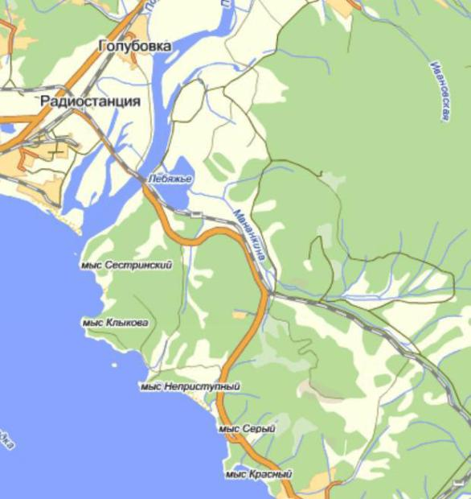
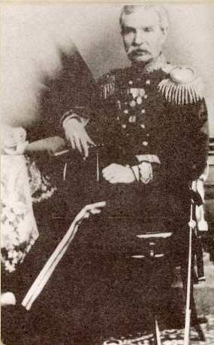
Карта юга Приморья.
В.М. Бабкин

Slide 8
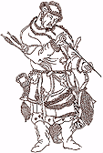
Древняя империя Чжурчжэней 8-11 века.

Slide 9
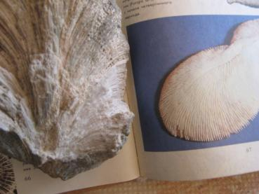
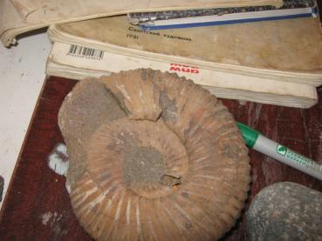
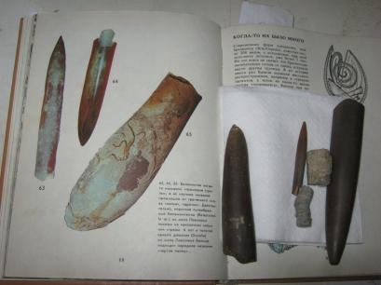
260-280 млн. лет назад.

Slide 10
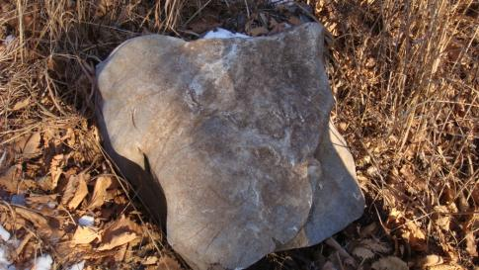
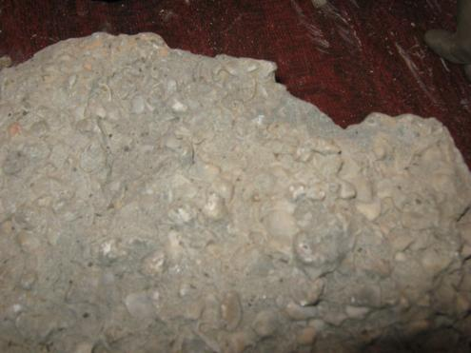
Известняк (ракушечник) — осадочная горная порода органического происхождения, растворяется в воде, разлагаясь способствует образованию карстовых пещер.
Известняк, состоящий преимущественно из раковин морских животных и их обломков, называется ракушечником (ракушником).

Slide 11
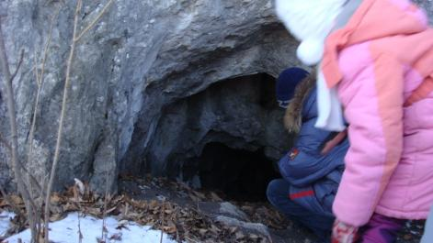
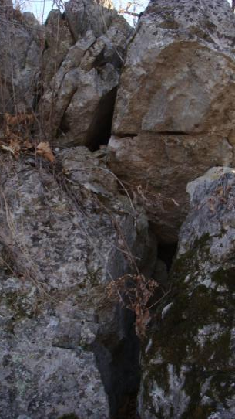
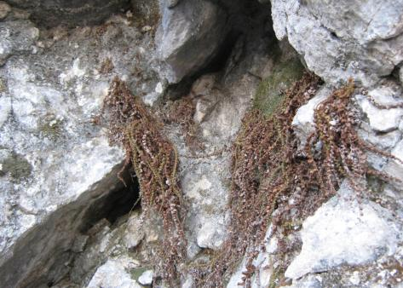
Пещеры сопки Племянник

Slide 12
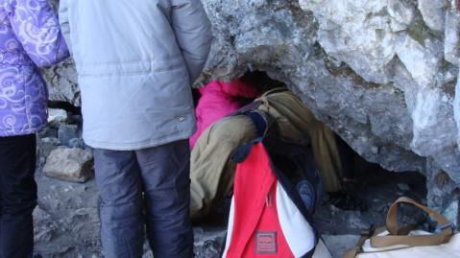
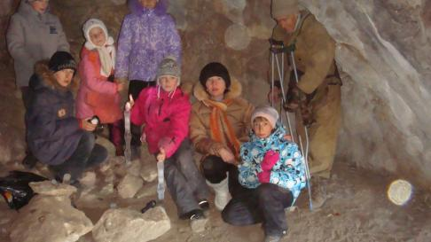
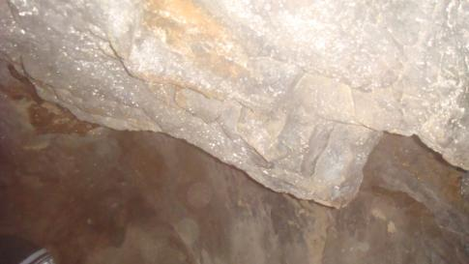
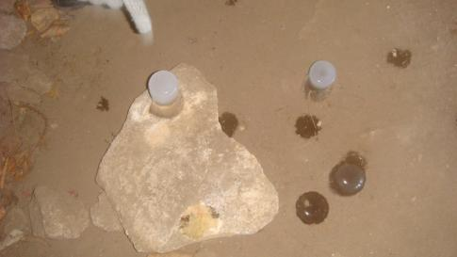
Пещера «Феофаныч»

Slide 13
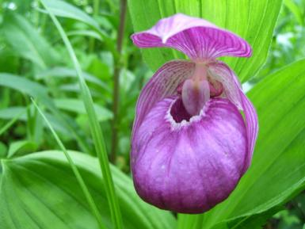
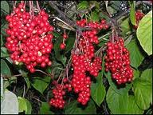
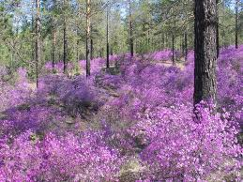
Уникальная природа сопок.
Можжевельник твердый
Орхидея приморская
Лимонник
Багульник

Slide 14
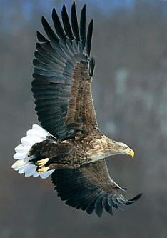
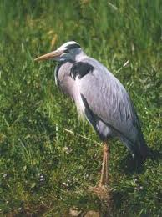
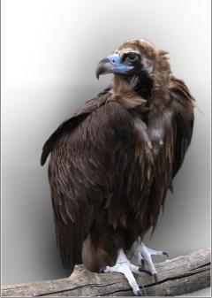
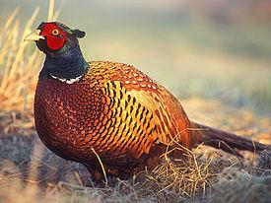
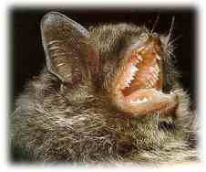
Животный мир
Орлан-белохвост
Цапля
Черный гриф
Фазан
Беркут
Летучая мышь

Slide 15
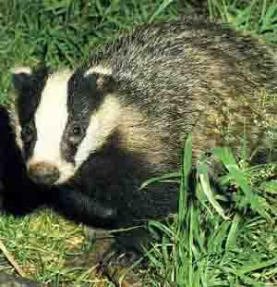
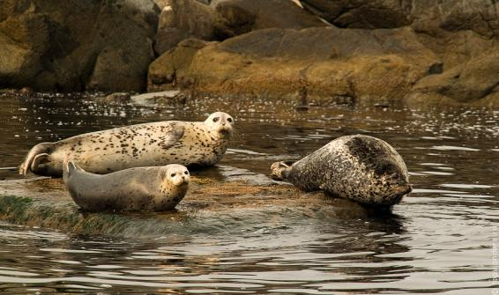
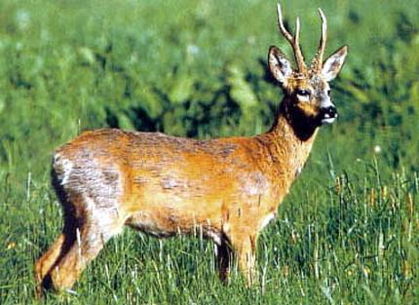
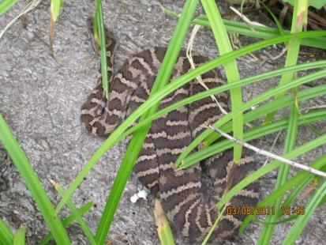
Барсук
Тюлень
Косуля
Щитомордник

Slide 16
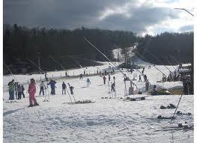
Строительство горнолыжного спуска погубит уникальный природный и исторический ландшафт!

Slide 17
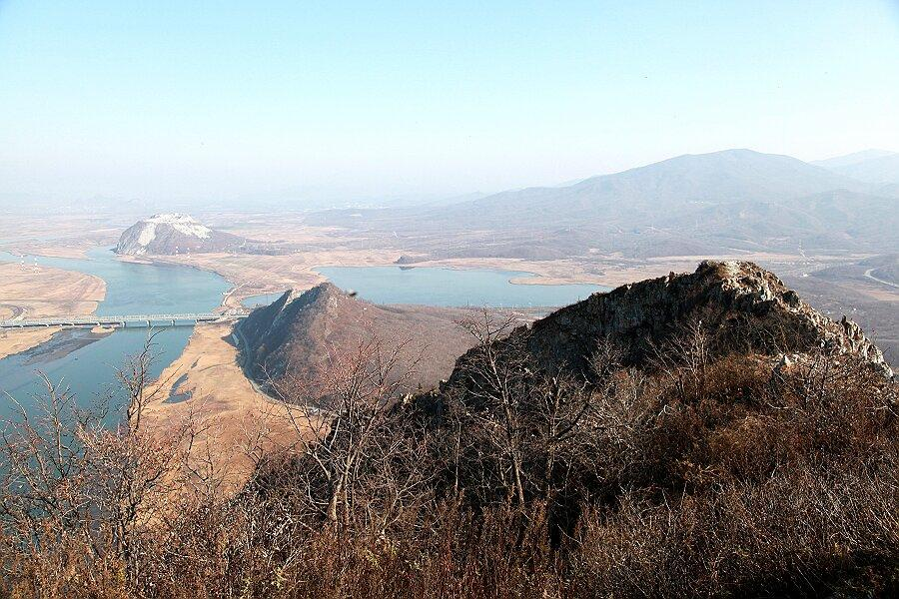
Государственные памятники природы Приморского края.

